Slide 1
Módulo 02 – Memória Parte 1

Slide 2
Agenda
Quem precisa de memória? Porque ela é tão importante?
Overview memória no SQL
Mudanças no SQL2012
DMVs
sys.dm_os_process_memory
sys.dm_os_memory_clerks
Troubleshooting memory issues
Memory clerks
Data cache buffer Pool
LockManager
CachePlan
Lazywriter e Checkpoint

Slide 3
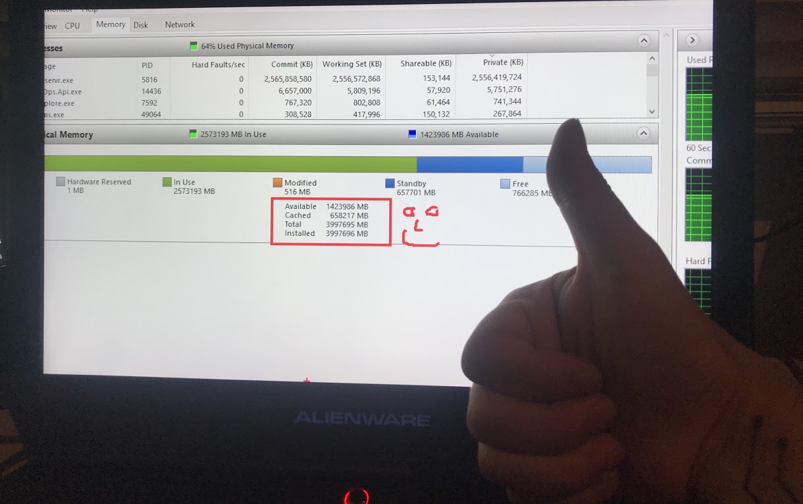
Nem todos tem esse privilégio…

Slide 4
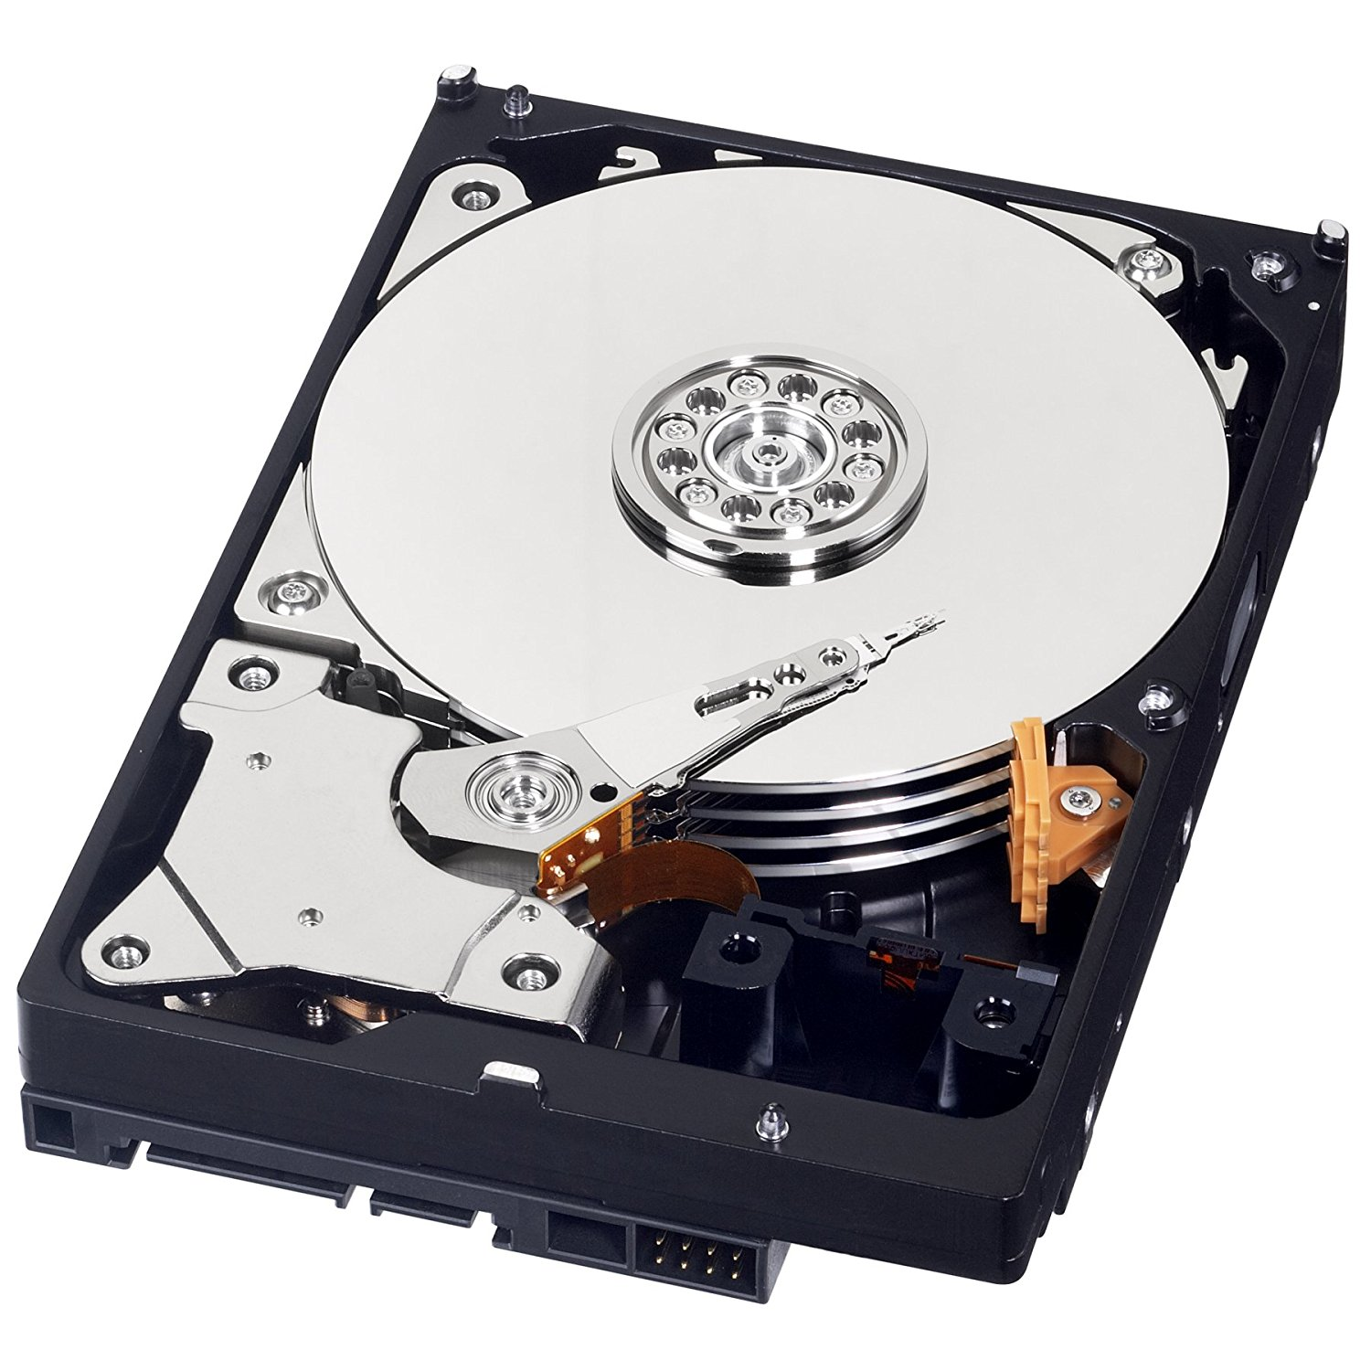


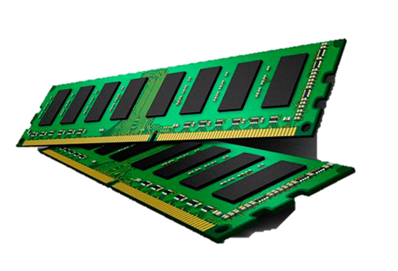
Quem precisa de memória?

Slide 5
Quem precisa de memória?
Tecnologias de storage tiveram avanço significativo em capacidade, latência e taxa de transferência
Capacidade: Alta
Latência: Alta
Taxa de transferência: Low
HDD (SATA/SAS)
$
Capacidade: Média
Latência: Média
Taxa de transferência: Média
SSD (SATA/SAS)
Capacidade: Média
Latência: Baixa
Taxa de transferência: Alta
PCIe SSD (AHCI/NVMe (non-volatile memory))
IOPS
Capacidade: Pequena
Latência: Muito baixa
Taxa de transferência: Muito alta
NVDIMM-N (SCM)
GB
Notes:
NVDIMM-N DIMM with flash storage and traditional DRAM on the same module. The computer accesses the traditional DRAM directly. In the event of a power failure, the module copies the data from the volatile traditional DRAM to the persistent flash storage, and copies it back when power is restored. It uses a small backup power source for this.

Slide 6
Quem precisa de memória?
Números de latência que você deve conhecer:
Storage | Marca | Latência | IPOS | Leitura sequencial em MB/s | Escrita sequencial em MB/s
HDD | Seagate ST500LM0 | Milissegundo (ms) > 4 | 1860 | 106 | 107
SSD SATA | ADATA SP900NS38 | Milissegundo (ms) < 1 | 85000 | 550 | 520
SSD SATA III | Samsung 850 PRO | Milissegundo (ms) < 1 | 100000 | 560 | 530
SSD SATA III | SanDisk X600 2TB | Milissegundo (ms) < 1 | 85000 | 560 | 530
SSD NVMe PCIe | Samsung 960 PRO | Microsegundo (μs) | 440000 | 3500 | 2100
NVDIMM | HPE 8GB (16GB disponível) | Nanosegundo (ns) | 1667688 | <> | <>
Meu note - Memory DDR3 | Kingston | Nanosegundo (ns) - 101ns | <> | 10940 | 15601
Nota: Apenas para deixar claro:
1 segundo =
1.000 Milissegundos (ms)
1.000.000 Microsegundos (µs)
1.000.000.000 Nanosegundos (ns)
0.000101 milissegundos
Links:
http://www.storagereview.com/seagate_sshd_thin_review_gen3_500gb_st500lm000
https://www.amazon.com/ADATA-Premier-SP900-Superb-ASP900S3-128GM-C/dp/B007RHT48S
https://www.amazon.com/Samsung-850-PRO-2-5-Inch-MZ-7KE512BW/dp/B00LF10KTO/ref=sr_1_2?s=electronics&ie=UTF8&qid=1517583473&sr=1-2&keywords=Samsung+860+PRO
https://www.sandisk.com/business/computing/x600
http://www.storagereview.com/samsung_960_pro_m2_nvme_ssd_review
https://blogs.technet.microsoft.com/filecab/2016/10/17/storage-spaces-direct-with-persistent-memory/
https://www.micron.com/~/media/documents/products/product-flyer/hpe_micron_microsoft_windows_server_2016-nvdimm-n_solution.pdf

Slide 7
Vamos “traduzir” a latência pra ver como fica…
1 ciclo de CPU | 0.3 ns | 1 s | 1km +- Av. Paulista -> Shopping Paulista
Acesso ao cache L1 | 0.9 ns | 3 s | 3km +- Av. Paulista -> Consolação
Acesso ao cache L2 | 2.8 ns | 9 s | 9km +- Av. Paulista -> Parque Ibirapuera
Acesso ao cache L3 | 12.9 ns | 43 s | 43km +- Av. Paulista -> Barueri-SP
Acesso a memória RAM | 120 ns | 6 minutos | 360km +- Av. Paulista –> Marília-SP
I/O - Solid-state disk | 50-150 μs | 2-6 dias | 518400km +- Av.Paulista -> Lua -> Av.Paulista
I/O – Hard-drive disk | 1-10 ms | 1-12 meses | 31536000km +- Av. Paulista -> Plutão (5x), ou Av.Paulista -> Estação espacial (90 mil vezes ☺)
10ms? Ata… seu eu te mostrar…

Slide 8
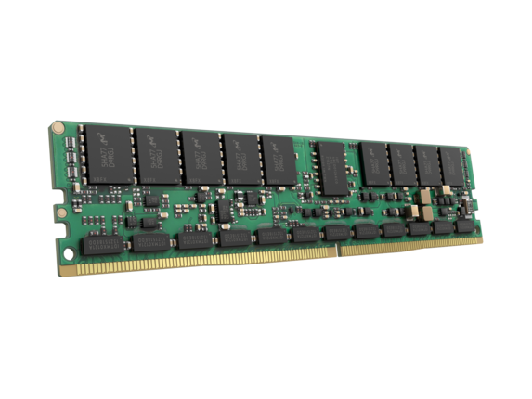
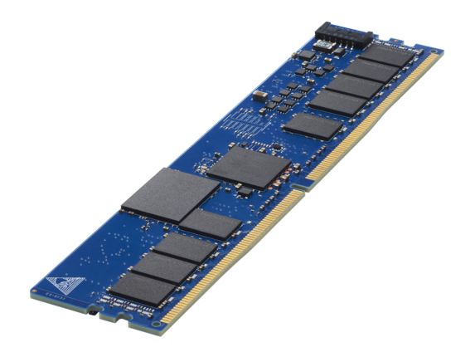
NVDIMM - Brinquedos da HP e da Micron
HP – Opções de 8GB ($683.99) e 16GB ($985.99)
Micron – Anunciou que vai fazer um de 32GB

Slide 9
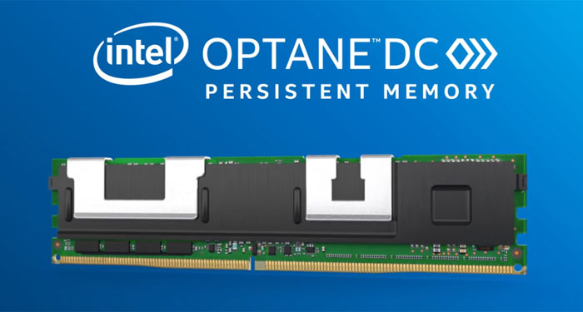
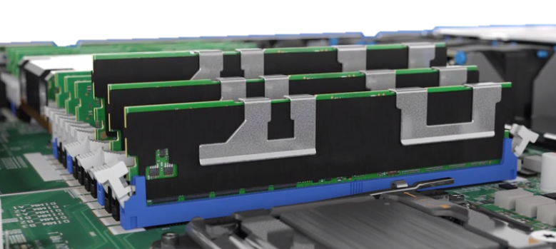

Intel entrou metendo a bica na porta e mandou um: - “VAMOS PARAR COM ESSA PALHA ASSADA?”
Pergunta que fica para reflexão.
Esse é o fim do tuning?
128, 256 e 512GB
Preço - ?
Espectativa - 2019
6 dessas belezinhas = 3TB

Slide 10

Mas perai… to pensando aqui…
Considerando que estou usando um PMEM (persisted memory), o SQL vai ler a página do PMEM, colocar no BP (DRAM normalzinha), e depois ler da DRAM…
Ou seja, leu da memória, colocou na memória, e depois leu da memória! Me parece uma ótima tecnica!
Hybrid Buffer Pool no SQL2019 CTP2.1 – “SQL Server skips performing a copy of the page into the DRAM, and instead references the page directly on the database file that lives on a PMEM device.”
https://docs.microsoft.com/en-us/sql/database-engine/configure-windows/hybrid-buffer-pool?view=sql-server-2017

Slide 11

Resumo…
Bela analogia
Acesso a disco é lento
Acesso a SSD é bom
Acesso a SSD NVME é excelente
Acesso a NVDIMM é absurdo
Acesso a DRAM é incrivelmente rápido
Acesso a SRAM (L1, L2 e L3) é assustadoramente rápido, é sério, da medo

Slide 12

Demo
Apps
CristalDiskMark
Aida64
Benchmark app
MaxxMEM2
Dataram - RAMDisk

Slide 13
Importante lembrar
Nota: Isso é tudo que veremos sobre
ambientes 32bits
32/64 bits memory, AWE, PAE, /3GB
AWE só é utilizado para data cache
SQL Server user address space dividido em:
MemToLeave: stack size (2mb) + DLLs
Buffer pool: Todo o resto
Recurso com alta concorrência
Página de dados (Buffer pool)
Cache de procedimento (Plan cache)
Bloqueios (lock manager)
Threads
Query grant
Outros...
Memory clerks
Notes:
Blog de leitura obrigatória de um dos pais do SQLOS: http://blogs.msdn.com/slavao/archive/tags/SQL+Server+Memory+Management/default.aspx

Slide 14
Um pouco Mais sobre memória
Physical memory
RAM (random access memory) + system page file
Acesso mais rápido aos dados pois esta “ligado” diretamente a CPU
Virtual Memory Manager
Cada processo tem seu VAS (virtual address spaces) e o VMM gerencia as alocações/deslocações físicas
Pagefault –VMM pode marcar uma área alocada da memória como inválida (para dar lugar para outra informação), ao ler a informação novamente, acontecerá um ‘page fault’ (informação será lida do disco).

Slide 15
Memory manager: Buffer pool, alteração no SQL2012
http://blogs.msdn.com/b/sqlosteam/archive/2012/07/12/memory-manager-configuration-changes-in-sql-server-2012.aspx
OS
OS
CLR, MPA, DWA, TS
DWA, TS
Buffer Pool
Buffer Pool
Memory allocations within sqlservr process space
Memory allocations within sqlservr process space
Max server memory
Max server memory
Data cache
----------------
Plan cache
----------------
Other caches
Data cache
----------------
Plan cache
----------------
Other caches
SQL Server 2008 R2 & earlier
SQL Server 2012 & later
Notes:
SPA = single-page allocations
MPA = multi-page allocations
DWA = direct Windows allocations
TS = thread stacks
Picture credit Microsoft, from this blog post:
http://blogs.msdn.com/b/sqlosteam/archive/2012/07/12/memory-manager-configuration-changes-in-sql-server-2012.aspx

Slide 16
Entendendo uso de memória no SQL via algumas DMV/DMOs
sys.dm_os_process_memory
sys.dm_os_memory_clerks
sys.dm_os_buffer_descriptors
sys.dm_os_ring_buffers
Outras DMVs interessantes:
sys.dm_os_memory_cache_clock_hands
sys.dm_os_memory_brokers
sys.dm_os_memory_cache_hash_tables
sys.dm_os_memory_cache_entries
sys.dm_os_memory_cache_counters
sys.dm_os_memory_pools
sys.dm_os_memory_objects
sys.dm_os_virtual_address_dump
sys.dm_exec_query_memory_grants
sys.dm_exec_query_resource_semaphores
sys.dm_exec_cached_plans

Slide 17
Memory clerks – sys.dm_os_process_memory
Demo

Slide 18
Memory - Troubleshooting memory issues
Demo

Slide 19
Memory clerks – sys.dm_os_memory_clerks
Demo

Slide 20

Memory clerks – Data cache buffer Pool
Demo

Slide 21

Memory clerks – LockManager
Demo

Slide 22

Memory clerks – CachePlan
Demo

Slide 23

Memory clerks – Query Execution (QE) Reservations
Próximo Módulo
Memória Parte 2

Slide 24

Lazywriter e CheckPoint – 1
Pra começar, vamos analisar a seguinte frase
“No SQL Server os dados são escritos em memória e depois persistidos em disco.”

Slide 25

Lazywriter e CheckPoint – 1
“No SQL Server os dados são escritos em memória e depois persistidos em disco.”
INSERT INTO Tabela VALUES(1) ou UPDATE Tabela SET Valor = 1
SQL insere o “log record” no “log buffer/log block” (memória) que será escrita no “log file” (.ldf) pelo “log writer” quando:
Um commit/rollback for executado (se delayed duratility estiver desligado)
O log buffer atingir um tamanho limite (60KB)
Write-ahead log força a escrita de uma página no mesmo log buffer
Log buffer contem “log records” de várias transações, se uma delas chamar um commit, todo os 60KB do “log buffer” serão persistidos.
Dados serão persistidos no data file (.mdf) apenas quando os processos de checkpoint (most likely), lazywriter ou eager writing rodarem.

Slide 26
Lazywriter e CheckPoint – 2
Objetivo do Lazy Writer é garantir que teremos páginas de memória livres (free list) no buffer pool
Lazywriter pode fazer flush de páginas sujas caso seja necessário
Utiliza um threshold interno para saber se a “free list” esta ok ou se ele precisa trabalhar
Processo relativamente simples (se comparado ao checkpoint)
Checkpoint – Escreve “buffer pool dirty pages” e “log buffer” em disco (mdf e ldf)
Ajuda a reduzir o “recovery time” no caso de um shuthdown inesperado
Processo pode ser BEM complicado e confuso porque mudou bastante ao longo das versões do SQL
Vários “tipos” de checkpoint: Automatic (recovery interval ou tamanho do log(70% quando recovery model simple)), Indirect (target recovery time), Manual e Internal (backups e snapshots)
No SQL 2005/2008/2008R2 – Automatic CheckPoint
No SQL2012 – Indirect checkpoint foi adicionado
No SQL2016+ - Model tem Indirect ligado e valor default é de 1 minuto

Slide 27
Lazywriter e CheckPoint – 3
Ambientes com muita memória (2+TB) podem sofrer com a performance do checkpoint(FlushCache) porque ele vai varrer o BP procurando as “dirty pages” (wait - SLEEP_BPOOL_FLUSH)
DBs utilizando indirect checkpoint (SQL2012+) ganham um “dirty page manager” (“recovery writer” na sysprocesses) que terá listas de “dirty pages” populadas por uma rotina de “PrepareToDirty”.
PrepareToDirty é chamada antes de uma modificação ser realizada. Antes de qualquer código no SQL obter permissão para realizar uma alteração de página, ele precisa chamar um “PrepareToDirty”.
Desta forma, ao invés de varrer todo o BP para realizar o checkpoint, o processo precisa “apenas” ler as listas de “dirty pages” gerenciadas pelo DPM(dirty page manager)
Cada nó NUMA (hardware based) tem um lazywriter responsável por gerenciar a memória alocada para o nó
Memory node não é “soft-numa aware” portanto irá enxergar um único pool de memória, ou seja, teremos apenas 1 lazywriter
sqlmin!BPool::HelpLazyWriter – Se necessário um worker pode iniciar um lazywriter e fazer o trabalho de limpeza
Vários workers tentando fazer o cleanup podem causar pressão de I/O.

Slide 28
Lazywriter e CheckPoint – 4
Ckp target recovery – De quanto em quanto tempo o checkpoint vai rodar?
Recovery interval (server configuration option) – o SQL utiliza um cálculo interno para saber de quanto em quanto tempo será necessário rodar o ckp a fim de respeitar o “recovery interval”. Ex: Se recovery interval for de 5, o ckp vai rodar o número de vezes suficiente para garantir que o tempo fazendo o recovery de um DB não passe de 5 segundos. Em um ambiente com muita alteração, ele pode rodar com uma frequência grande.
Cálculo interno = Quando o número de transações atingir um número de registros que a engine estima conseguir processar (recuperar) respeitando o “recovery interval”.
Indirect checkpoint – Rotina em background (‘RECOVERY WRITER’) irá constantemente trabalhar na “dirty pages” a fim de respeitar o indirect especificado no DB.
Cálculo interno = Analisa também o número de “dirty pages” para saber quando precisa fazer o checkpoint.
Frequência de um automatic cpk pode variar devido ao ajuste de I/Os enviados.
I/O pode ser throttled (diminuido) caso a latência das escritas for > 20ms (<SQL2016) e 50ms (SQL2016+). Se a latência for alta, o número de I/Os enviados será reduzido a fim de dimunir a fila de I/O e obter uma latência melhor.

Slide 29
Lazywriter e CheckPoint – 4
Manual - CHECKPOINT [ checkpoint_duration ]
checkpoint_duration – Tempo em segundos que eu “gostaria” que o checkpoint terminasse. Ou seja, pode não ser respeitado mas vai tentar fazer o máximo (sem limites de I/O e sem considerar a latência) pra terminar no tempo especificado
Contadores:
“Checkpoint Pages/sec” – Automatic checkpoints
“Background Writer Pages/sec” – Indirect checkpoints utilizando o “dirty page manager”
Logical writes – Quando uma página é modificada no buffer pool
Physical writes – Quando uma página do buffer pool é escrita em disco

Slide 30
Lazywriter e CheckPoint – 5
Diferenças entre o Lazywriter e o CheckPoint
Objetivo do Checkpoint é reduzir o “database recovery time”
Objetivo do Lazywriter é liberar memória do buffer pool e colocar páginas na “free list”
Checkpoint escreve “dirty pages” no disco mas não remove elas da memória
Dirty = Páginas que estão em memória mas os dados mudaram desde o último checkpoint
Lazywriter procura pelas páginas (dirty e clean) que foram pouco (menos recentes) utilizadas no buffer pool, libera a memória utilizada por elas e coloca as páginas na “free list”.
Checkpoint pode agrupar várias (até 16 páginas) escritas em uma única operação de I/O
Indirect checkpoint reordena as páginas na “dirty list” antes de enviar o I/O para tentar aumentar throughput (I/O sequencial is a bless, lembra?)
Lazywriter até pode escrever “dirty pages” em disco, mas o checkpoint faz isso com melhor eficiencia (mais e maiores I/Os)

Slide 31
Lazywriter e CheckPoint – 6
Traceflags:
3505 – Desabilita checkpoint automático (why would you do that?)
3502 e 3504 – Exibe informação sobre o checkpoint no errorlog
Usar DBCC TRACEON (3502, 3504, -1)
Mensagen de flushcache no Errorlog:
FlushCache: cleaned up 103364 bufs with 95030 writes in 574709 ms (avoided 87399 new dirty bufs) for db 5:0
last target outstanding: 104640, avgWriteLatency 2917
average writes per second: 185.43 writes/sec
average throughput: 1.58 MB/sec, I/O saturation: 17826, context switches 67473
Desculpa a sinceridade, mas, ou sua storage é uma bosta, ou tem alguma config muito cagada.
9.5 minutos pra escrever 742mb (95030 páginas * 8) é muita coisa… latência de 2.9 segundos não é algo a ser levado a sério.
Essa mensagem será exibida quando acontecer um “Long Checkpoint” (a 'FlushCache / checkpoint' operation on a database that has exceeded the configured recovery interval.)
Normalmente vem acompanhada do famoso e terrível “"SQL Server has encountered NNNN occurrence(s) of I/O requests taking longer than 15 seconds to complete on file”…
sys.dm_io_virtual_file_stats pode ser utilizada para obter a média de read/write I/O stalls (Total time, in milliseconds, that users waited for I/O to be completed on the file.) por arquivo do DB.
Revisar configurações da storage e acesso a storage
Em VMs, ver deph queue e IOPS suportado pelas LUNS apresentadas
Certifique-se de que os drivers da storage estão atualizados

Slide 32
Lazywriter e CheckPoint – 7 (ok, chega, parei)
Eager writing
Escreve páginas sujas associadas a operações minimamente logadas (bulk insert ou select into) em disco
Assim como quase sempre no SQL, esse I/O é assíncrono, portanto o SQL não precisa espera a operação terminar
A ideia de ter um processo só pra isso, é evitar que páginas recém criadas encham o BP data cache muito rapidamente enquanto esperam pelo LazyWriter ou CheckPoint para serem escritas em disco. Com o “eager” as páginas são escritas o mais rápido possível pra minimizar o impacto de I/O necessário para faze o flush dessas páginas.
As operações de bulk mantem uma lista de páginas sujas, quando essa lista enche o eager writing entra e faz um flush (WriteFileGather) de 128k assíncrono.
Eager writing mudou no SQL2014, SQL2012SP1_CU10 e SQL2012SP2_CU1
Eager writer foi “relaxado” para objetos no Tempdb (sort in tempdb e select+into), como na teoria esses objetos terão vida curta, não é necessário fazer o flush tão desperadamente assim pois é provável que a tabela/objeto seja removido e as páginas voltarão para a “free list”.
Ou seja, sim, uma tabela criada via select+into no tempdb, pode residir apenas em memória ☺.
Lição de casa, será que com INSERT+SELECT+TABLOCK o comportamento é o mesmo?
Links
https://support.microsoft.com/en-us/help/2958012/fix-poor-performance-on-i-o-when-you-execute-select-into-temporary-tab?sd=rss&spid=1044
https://blogs.msdn.microsoft.com/psssql/2014/04/09/sql-server-2014-tempdb-hidden-performance-gem/

Slide 33


Lazy writer e CheckPoint
Demo

Slide 34
FAQ – Vamos tentar responder algumas perguntas sobre memória no SQL?
Quando eu devo usar LPIM ?
O que é o buffer pool? O que tem nele?
Se eu definir 10GB no min server memory, o SQL vai alocar os 10GB no startup?
Se eu adicionar mais memória no servidor, preciso reiniciar o serviço do SQL para utilizar essa memória?
Quais são os memory clerks que normalmente mais consomem memória?
O que é o lazy writer?
O que é um checkpoint?
O que é um indirect checkpoint? O que muda quando uso isso?
Qual a diferença entre o lazy writer e o checkpoint?
O que o checkpoint faz no Tempdb?
Em uma escala de 0 a 10, o quanto você precisa de um happy hour?

Slide 35

Perguntas?
SELECT "About me:"
FROM (VALUES('Fabiano Neves Amorim'),
('Data Platform MVP'),
('fabianonevesamorim@hotmail.com | @mcflyamorim'),
('Project Engineer – Pythian(Love your data)'),
('https://www.facebook.com/fabiano.nevesamorim'),
('https://www.orkut.com/mcflyamorim'),
('http://blogfabiano.com')) AS Tab("About me:")
?

